Slide 1
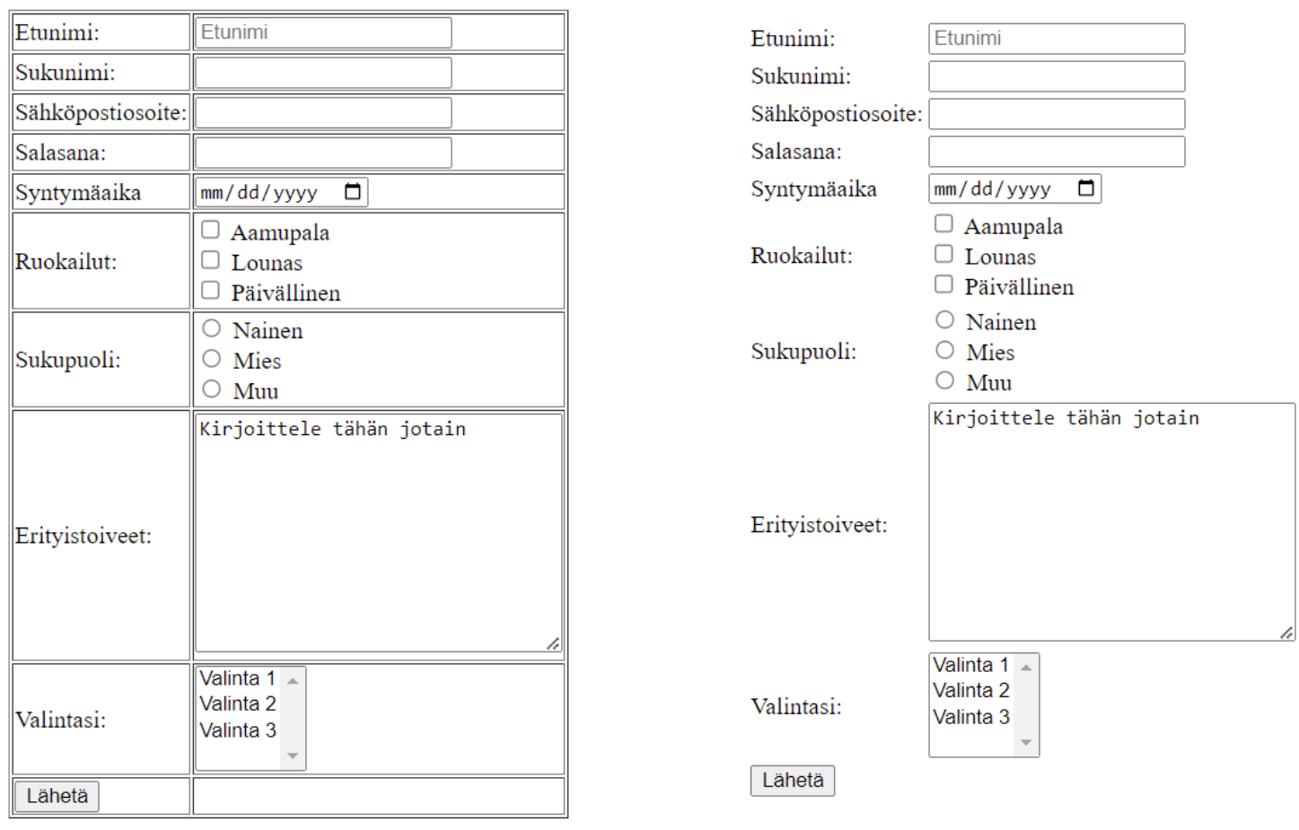
Tunnilla tehtiin taulukoita ja lomakkeita. Jäsentele tehty ilmoittautumislomake taulukon sisään. Alla kuva joka selventää mitä haetaan.
Pidä borderit näkyvissä suunnitteluvaiheessa niin helpottaa. Poista lopuksi borderit näkyvistä. Klikkaa kuvaa alla niin saat sen suuremmaksi.
Palutusohjeet ensi kerralla.

